Slide 1
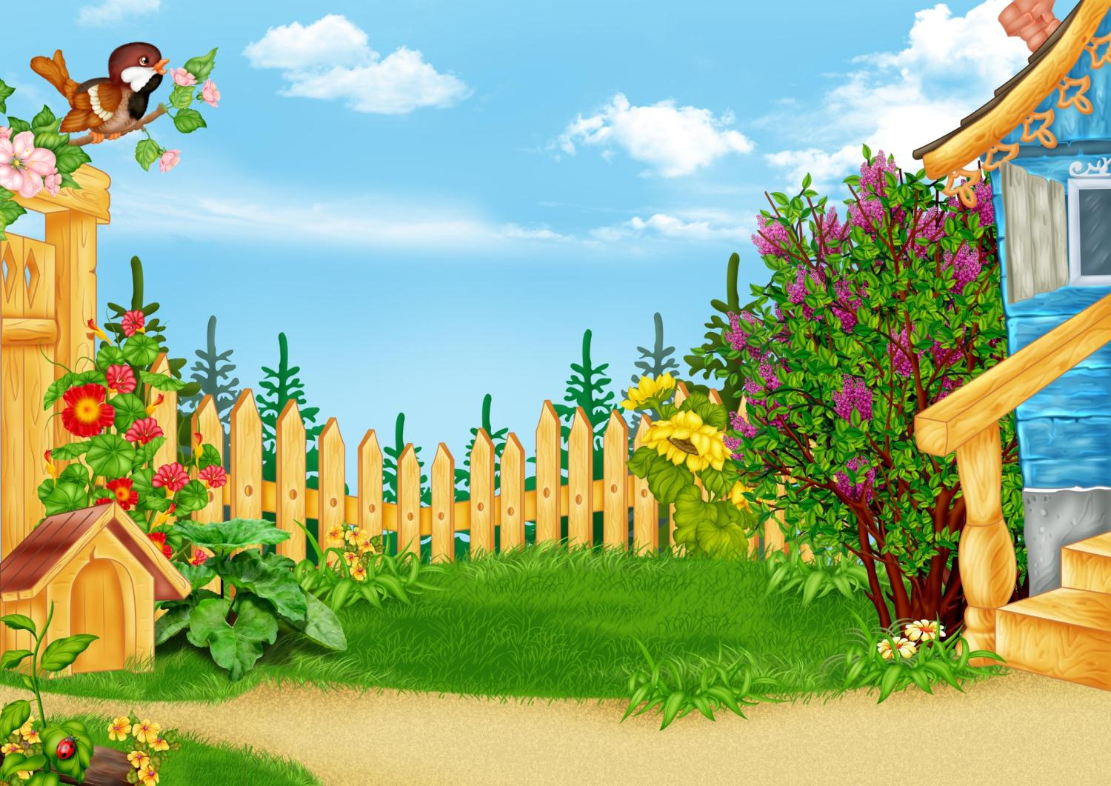
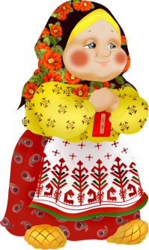
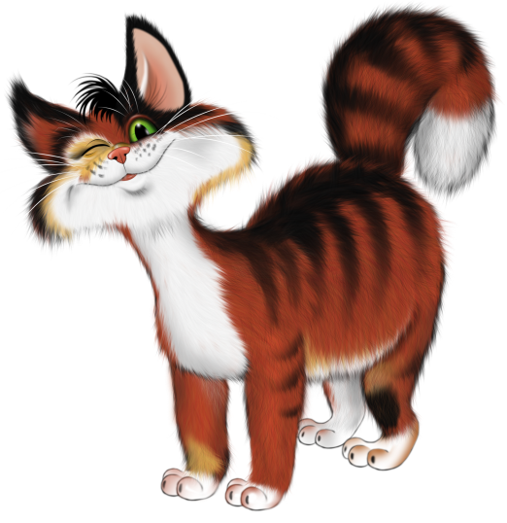

Slide 2
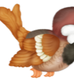
Жили у бабуси два весёлых гуся…
Помоги гусятам определить количество звуков в слове.
Из двух ответов выбирай правильный:
Чтобы перейти к следующему заданию нажимай на кота.
Если нужна подсказка, нажимай на птичку:
5
6
Помни:
Ь звука не обозначает.
Буквы Е, Ё, И, Ю, Я в начале слова и после другой гласной обозначают два звука.

Slide 3
Сколько звуков в слове?
Гусь
3
4

Slide 4
Сколько звуков в слове?
Камень
5
6

Slide 5
Сколько звуков в слове?
Голубь
4
5

Slide 6
Сколько звуков в слове?
Дождь
4
5

Slide 7
Сколько звуков в слове?
Крыльцо
6
7

Slide 8
Сколько звуков в слове?
Ягода
5
6

Slide 9
Сколько звуков в слове?
Огоньки
6
7

Slide 10
Сколько звуков в слове?
Ёлка
4
5

Slide 11
Сколько звуков в слове?
Ель
2
3

Slide 12
Сколько звуков в слове?
Ельник
5
6

Slide 13
Спасибо!

Slide 14
Помни:
Ь звука не обозначает.
Буквы Е, Ё, И, Ю, Я в начале слова и после другой гласной
обозначают два звука.
Соль – 3 звука
Юла – 4 звука
Шьёт – 4 звука
Назад

Slide 15
http://i052.radikal.ru/1306/3d/712023ba757e.jpg идея оформления слайда
http://img-fotki.yandex.ru/get/4412/89635038.622/0_6fcd1_fa09ca2_XL.png щенок
http://s52.radikal.ru/i137/1402/b8/8fdcb66e947e.jpg фон
http://s020.radikal.ru/i703/1402/d3/c7cfce98ab4a.png герои
http://ringon.ru/load/23-1-0-2604 звук
http://muzofon.com/search/Жили%20у%20бабуси%20два%20весёлых%20гуся песня
Звуковые файлы обработаны в программе Audacity

